Slide 1

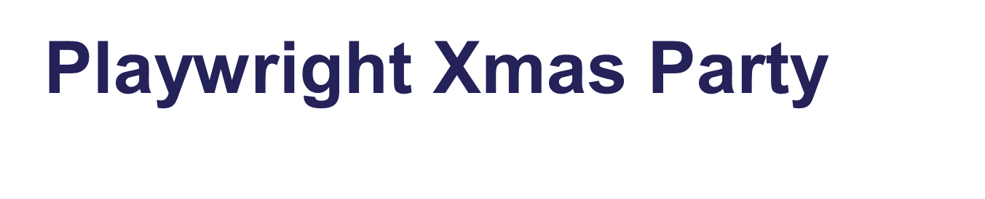
Notes:
Ik ga in het kort vertellen over de Robot FW Case die we een tijdje geleden gestart hebben met de doel om ervaring op te doen met Robot framework .

Slide 2
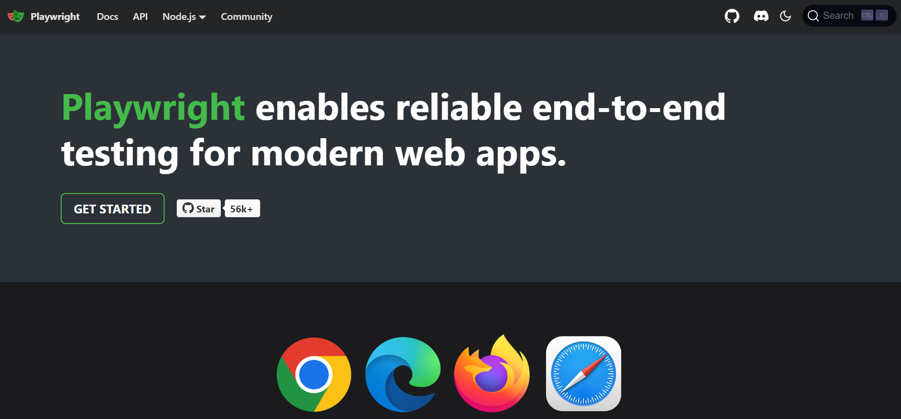
Playwright Case
Opzet
Opdracht
Demo
Notes:
Ik ga in het kort vertellen over de Robot FW Case die we een tijdje geleden gestart hebben met de doel om ervaring op te doen met Robot framework .

Slide 3
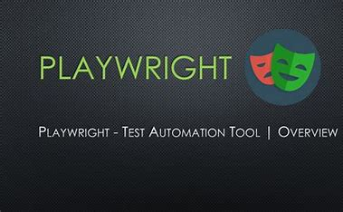

Playwright Case - Opzet
Training + beschikbaarheidsproject
Doel: kennis maken met Playwright
Testers
You all ☺
https://youtu.be/ECkMUATC1aA
Notes:
Wie zijn wij : Murat, Bob Andre en mij(Clinton).
Waarom Robot FW ?Reden is omdat we allemaal Robot FW training hadden gevolgd.
Na de training hadden we bedacht om samen een test framework op te zetten met Robot FW.
Het idee is om eerst gezamenlijk een aantal functionaliteiten te automatiseren om van elkaar te leren en daarna los van elkaar de taken verdelen.
Daarom hebben we ook voor gekozen om dit project op github te plaatsen.
Om te beginnen moeten we een webshop/website uitzoeken die we willen automatiseren.

Slide 4
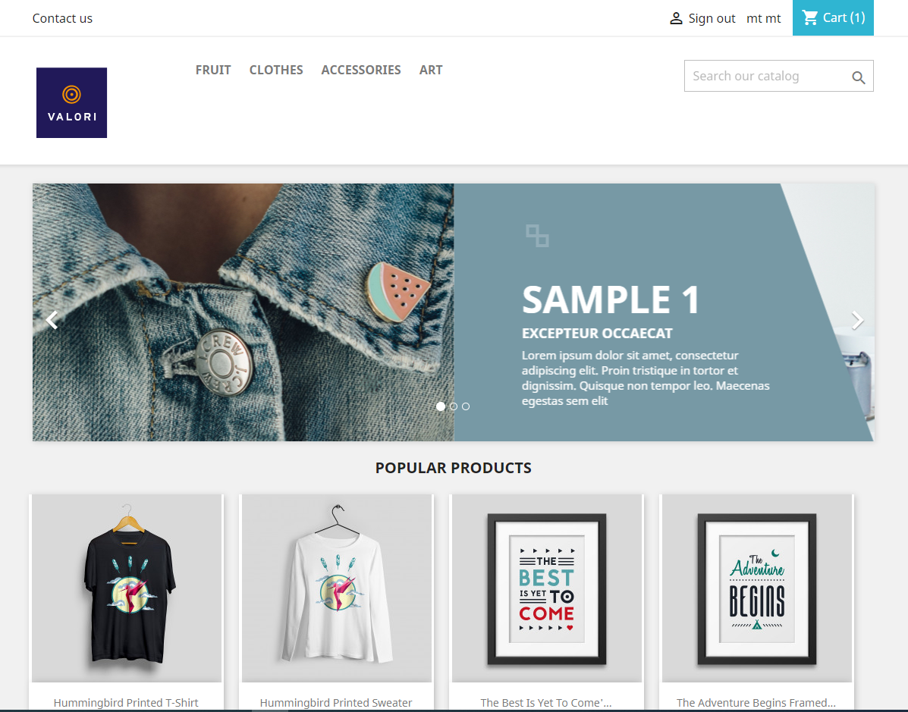
Playwright Case - Opdracht
Webshop: Valori Webshop
Webshop testen op risico
Analyse maken van de productrisico’s
Notes:
Om te beginnen moeten we een webshop/website uitzoeken die we willen automatiseren.
Om het een beetje reallife ervaring te maken hebben we Jan Wouter gevraag om de rol als product owner te spelen.
De eigenaar van de webshop maakte zich zorgen over de correcte werking van deze webshop.
En kregen we een opdracht om een webshop te testen op basis van de risico’s van de functionaliteit van de webshop.
Om gericht te gaan werken hebben we met de eigenaar afgesproken
eerst een analyse te maken van de productrisico’s
en hierop straks onze test- en automatiserings te baseren.

Slide 5
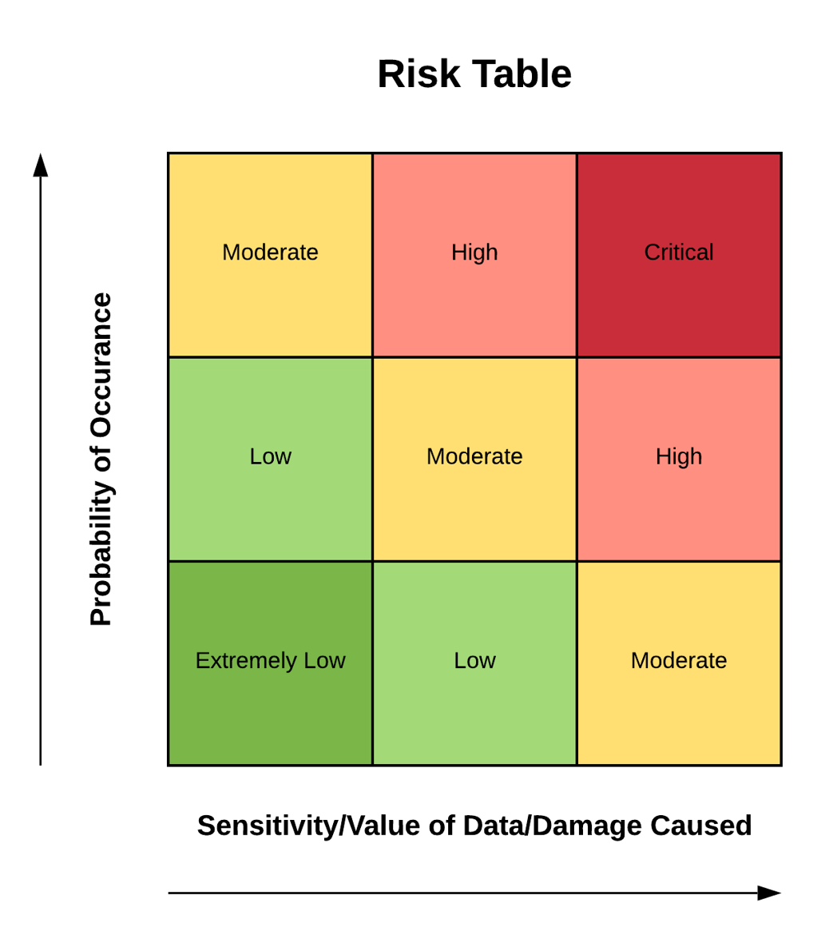
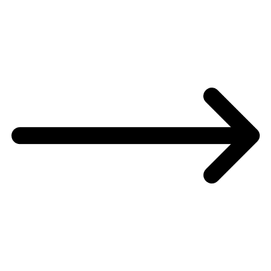
Playwright Case
Automation Effort Table
Prio 1
Prio 2
Priority / Risk
Prio 3
Prio 4
Effort to automate
Notes:
Om de analyse te maken hebben we deze matrix gebruikt die we bij de leergang hebben gebruikt om test scenario’s te prioriteren .
Om het makkelijker te maken hebben we de matrix in 9 delen verdeeld ipv 4 .

Slide 6
Playwright Case
Automation Effort Table
Prio 1
Prio 1
Prio 2
Prio 4
TS 3
TS 4
Priority / Risk
TS 3
TS 4
Prio 3
Prio 5
Prio 7
TS 5
TS 2
TS 1
TS 1
TS 5
TS 2
Prio 6
Prio 8
Prio 9
TS 6
TS 6
Effort to automate
Notes:
Deze analyse wordt normaal gesproken samen met BA en developer gedaan , deze hebben we niet dus heb ik samen met murat een schatting gedaan.

Slide 7
Playwright Case
Automation Effort Table
Prio 1
Prio 1
Prio 2
Prio 4
Priority / Risk
TS 3
TS 4
Prio 3
Prio 5
Prio 7
TS 1
TS 5
TS 2
Prio 6
Prio 8
Prio 9
TS 6
Effort to automate
Notes:
Deze analyse wordt normaal gesproken samen met BA en developer gedaan , deze hebben we niet dus heb ik samen met murat een schatting gedaan.

Slide 8
Playwright Case - Zelfstudiepakket
Repo: https://github.com/
Valori Webshop URL: https://webshop.mobiletestautomation.nl/
Vereist voorkennis van Playwright bv:
https://testautomationu.applitools.com/playwright-intro/
https://playwright.dev/community/conference-videos
Notes:
Nu hebben we een test framework met een aantal test scenario’s die nog geautomatiseerd moet worden ,
dacht Jan Wouter hoe leuk zal het zijn om dit te gebruiken als een zelfstudiepakket voor mensen die geïnteresseerd zijn om aan de slag te gaan met Robot FW.
We zijn geen Robot FW expert dus er zullen vast wel hier en daar wat aangepast moeten worden.
Maar voor mensen die kennis wil maken met Robot FW zal het leuk zijn om hiermee te experimenteren .
Het is wel aan te raden om eerst een Robot FW training te volgen.

Slide 9
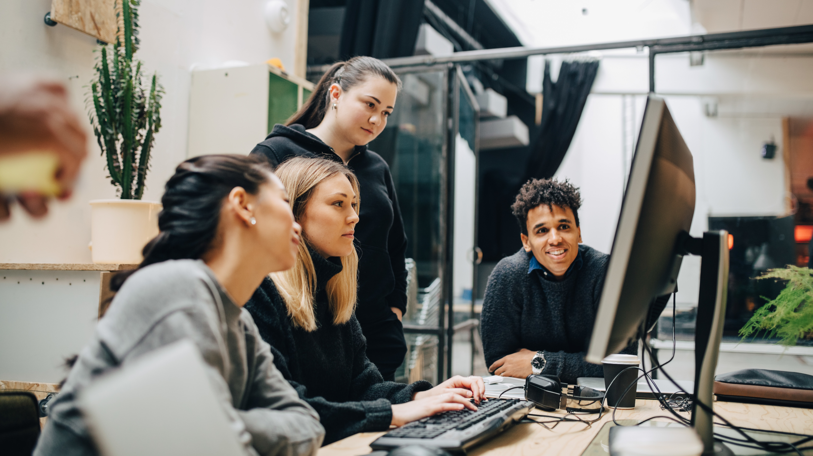
Demo eerste opzet Playwright framework

